Slide 1
Projet CHIC
Smart Bag
Axel Collet, Adrien Taboada
Hepia
Janvier 2017

Slide 2
Sommaire
Janvier 2017
Le projet CHIC
Le smart bag
RFID
Bluetooth Low Energy (PXP)
Alimentation
Axel Collet, Taboada Adrien

Slide 3
Le projet CHIC
Janvier 2017
China Hardware Innovation Camp
Créer un objet embarqué connecté
Team composé de divers corps de métier
Promouvoir l'ingénierie suisse en chine
Shenzhen(Chine) pour usiner notre prototype
Axel Collet, Taboada Adrien

Slide 4
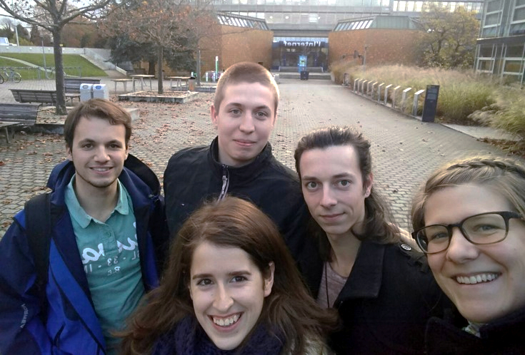
La team Genève,
Divers corps de métier
Janvier 2017
Business, administration
Interaction designer
Product designer
2 Hardware engineers
Axel Collet, Taboada Adrien
UNIL, Lausanne

Slide 5
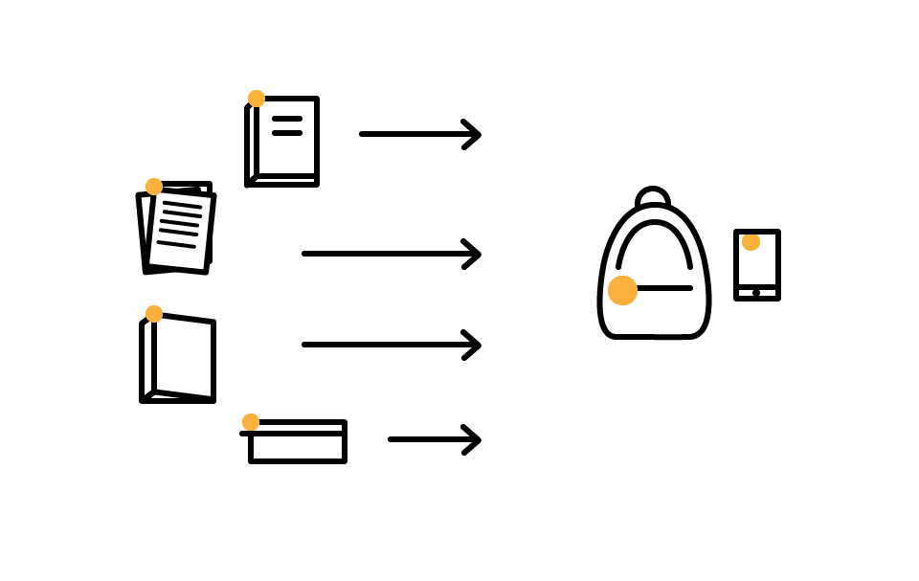
Le smart bag
Janvier 2017
Tout le monde a déjà oublié des affaires scolaires
Le smart bag est un gestionnaire de sac à dos
Permet de ne plus rien oublier
Axel Collet, Taboada Adrien

Slide 6
Le smart bag
Janvier 2017
Axel Collet, Taboada Adrien

Slide 7

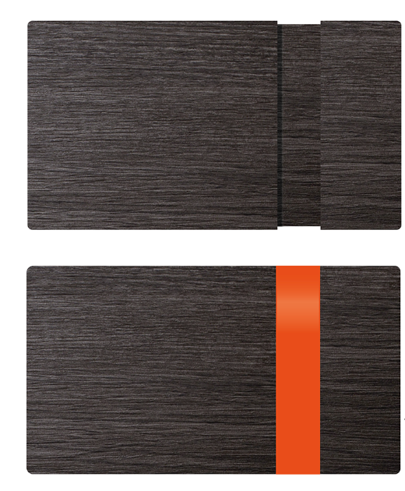

Fonctionnement
Janvier 2017
Objet Centrale Smartphone
Axel Collet, Taboada Adrien

Slide 8

Affaires
Janvier 2017
Cahier, trousse, classeur
Tag RFID
Doit être détecté par la centrale quand il est dans le sac
Aucune batterie
Axel Collet, Taboada Adrien

Slide 9

Centrale
Janvier 2017
Lien entre les tags et le smartphone
Lecteur RFID
Communication Bluetooth
Axel Collet, Taboada Adrien

Slide 10
Smartphone
Janvier 2017
Interface utilisateur
Liste des objets présents
Analyse de l’agenda et des affaires manquantes
Axel Collet, Taboada Adrien

Slide 11
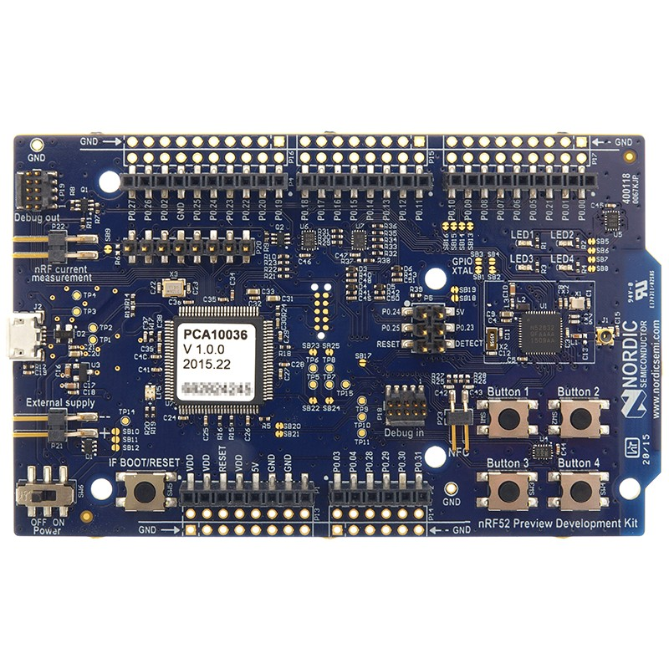
Hardware
Janvier 2017
NRF 52 Nordic Semi
  Cortex M4F
  Bluetooth 4 intégré
Autonomie >2 semaines
Recharge par USB-C
Axel Collet, Taboada Adrien

Slide 12
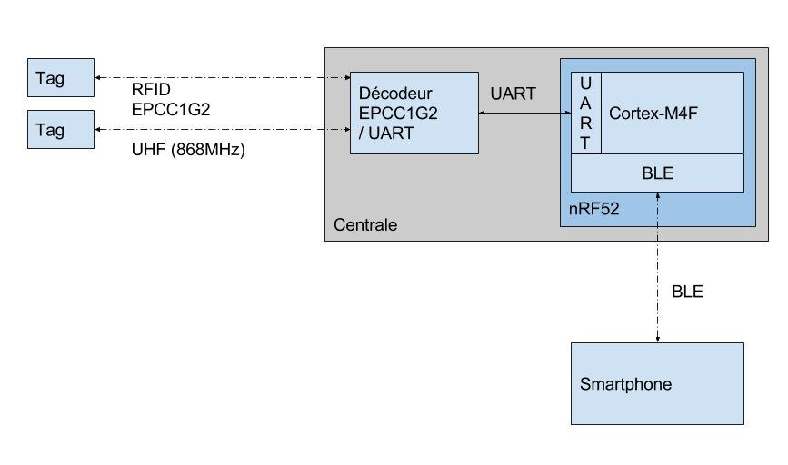
Fonctionnement
Janvier 2017
Axel Collet, Taboada Adrien

Slide 13

RFID UHF
Janvier 2017
Axel Collet, Taboada Adrien

Slide 14
RFID UHF
Janvier 2017
Radio fréquence identification
20cm à 15m
868Mhz
Identification sans fil
Norme EPCC1G2
Gestion collisions
Modulation d’amplitude
Axel Collet, Taboada Adrien

Slide 15
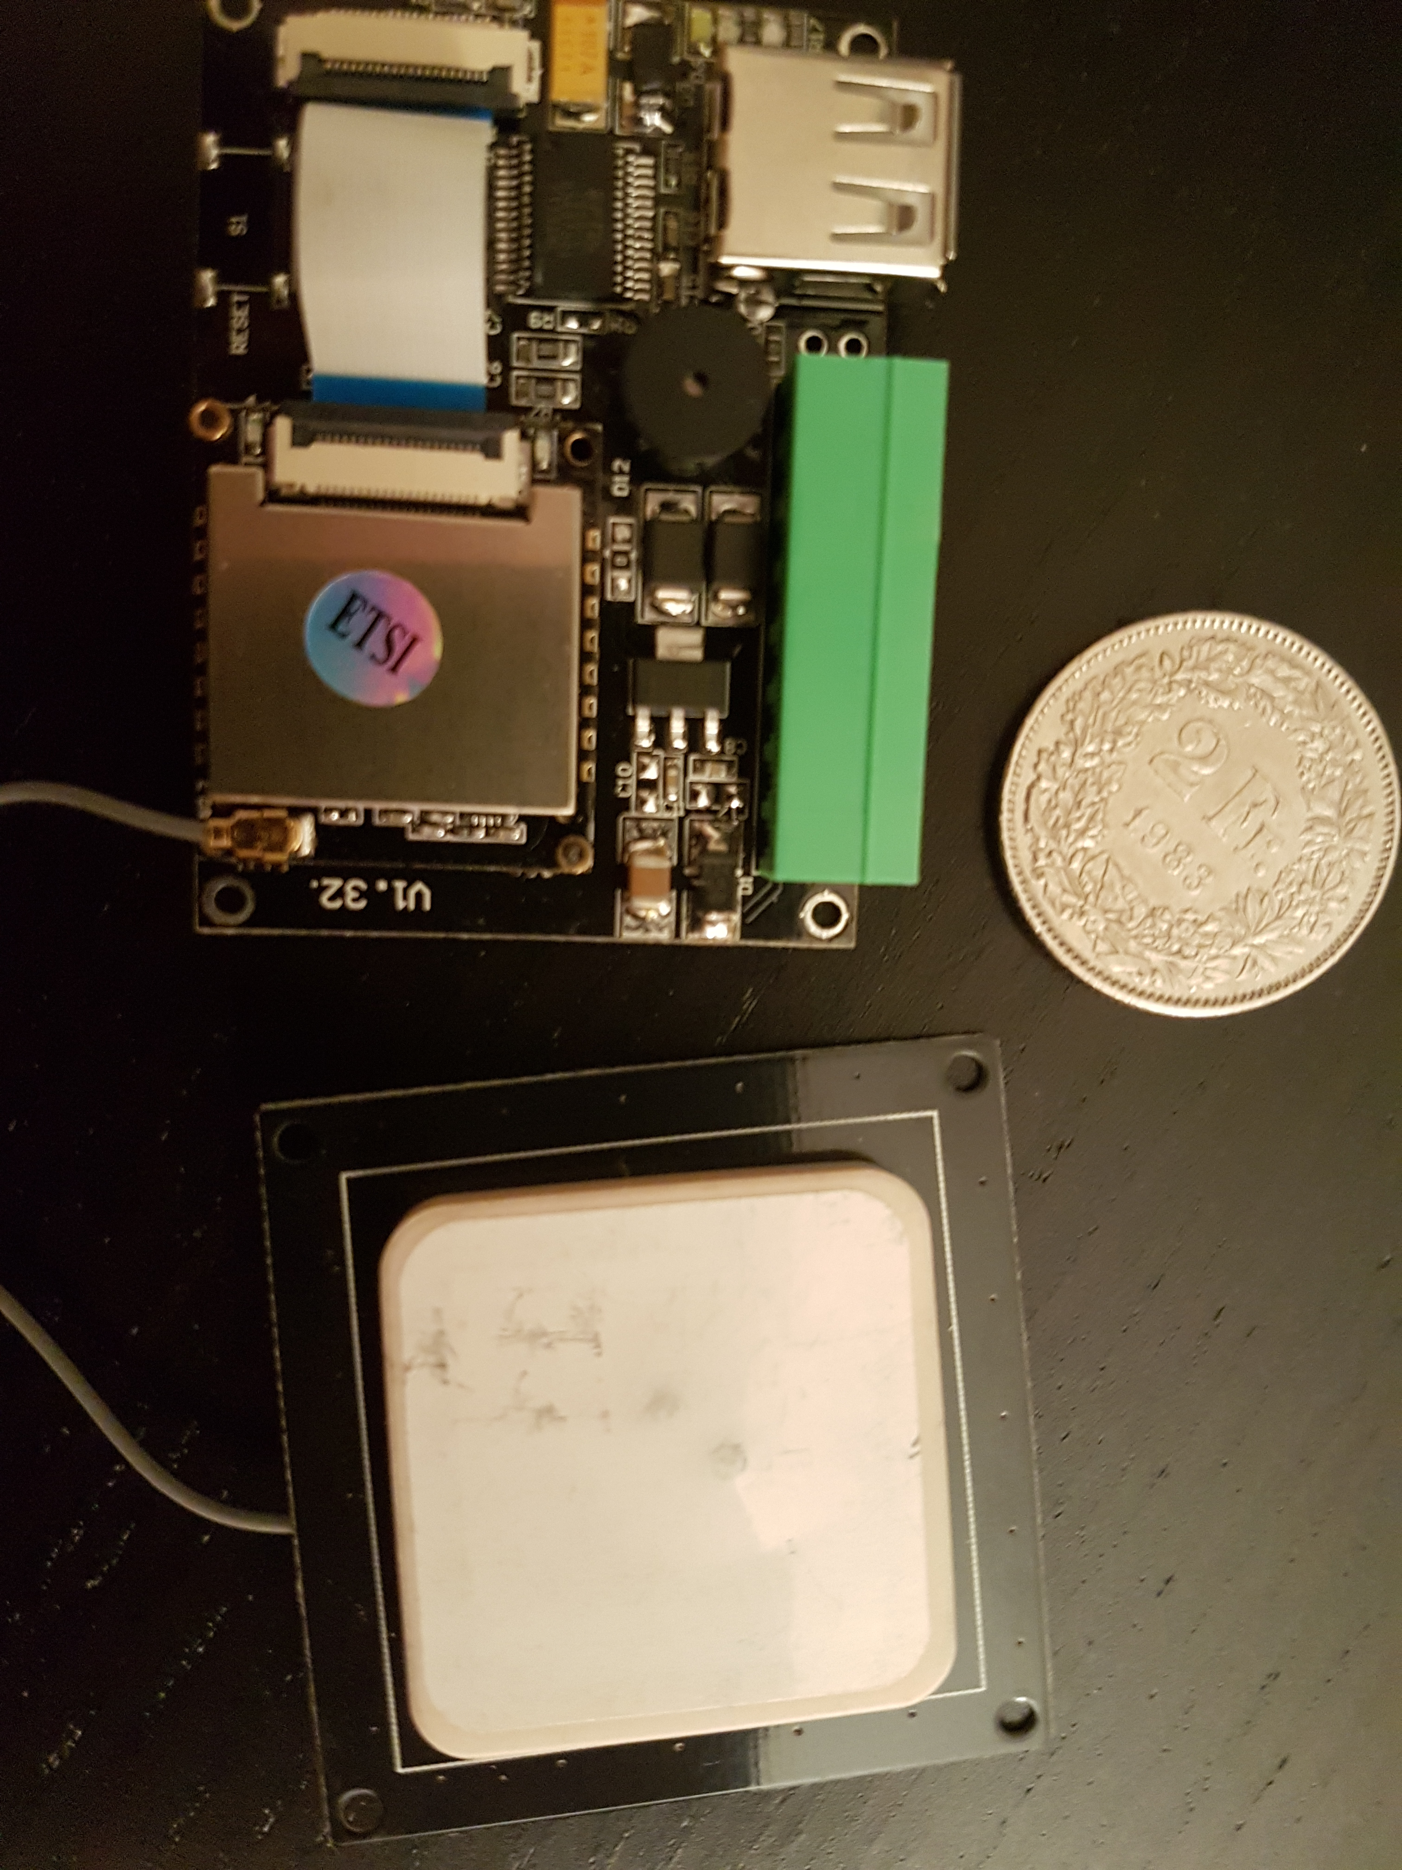
Décodeur EPCC1G2 / UART
Module YR903
Janvier 2017
Antenne 868Mhz
Module YR903
Conversion TTL to RS232
Conversion UART to USB
Axel Collet, Taboada Adrien

Slide 16
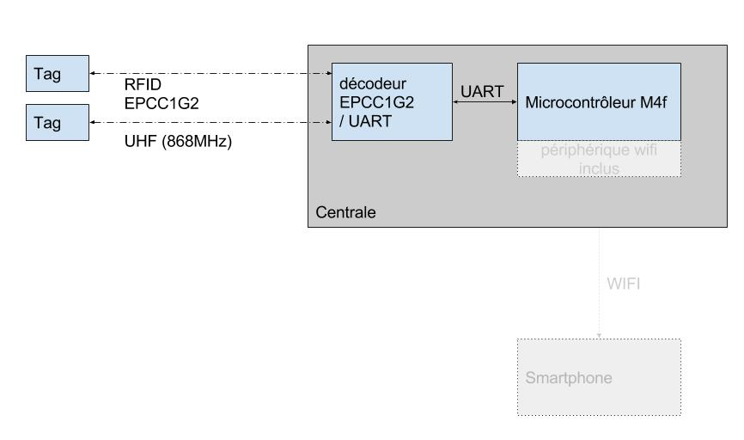
Objectif
Janvier 2017
Communication RFID fonctionnel
Analyse de la consommation électrique
Estimation du prix
Estimation de la taille / poids
Axel Collet, Taboada Adrien

Slide 17
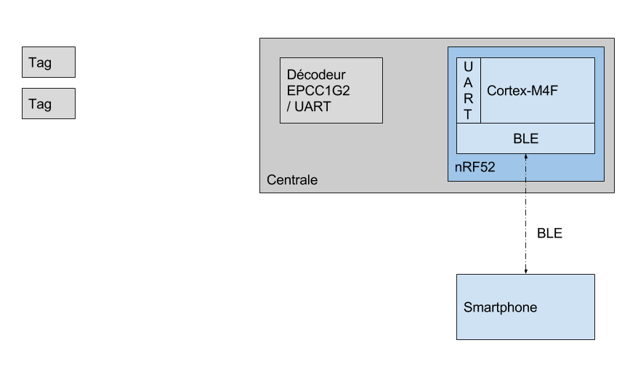
Bluetooth Low Energy
Janvier 2017
Axel Collet, Taboada Adrien

Slide 18
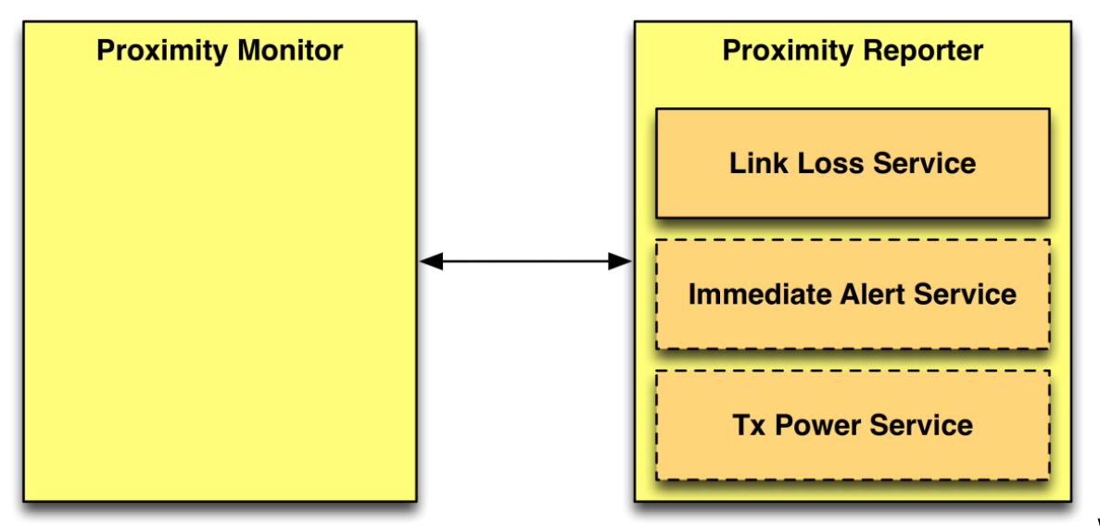
BLE
Janvier 2017
Version 4 (BLE)
  Profil Proximity (PXP) modifié
    Service Objets a rajouter
Axel Collet, Taboada Adrien
Notes:
GATT Generic Attribute Profile

Slide 19
Objectif
Janvier 2017
Communication avec smartphone
  Notifications
  Réglage agenda
Axel Collet, Taboada Adrien

Slide 20
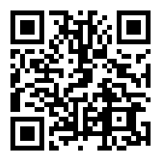
Questions?
Janvier 2017
Axel Collet, Taboada Adrien
http://chi.camp/projects/team-geneva/

